Slide 1

Мастер-класс по изготовлению картинки ко Дню космонавтики.
Подготовила Шангараева Чулпан Альнуровна
ПДО, Объединение «Удивительный мир»
ЦДТ Вахитовского района г. Казани рекомендуется заниматься не более 30 минут

Slide 2

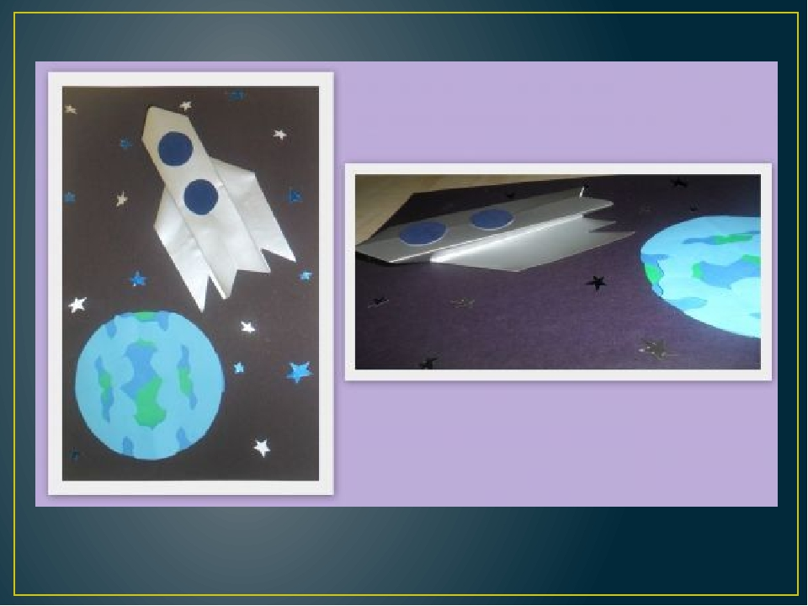

Slide 3

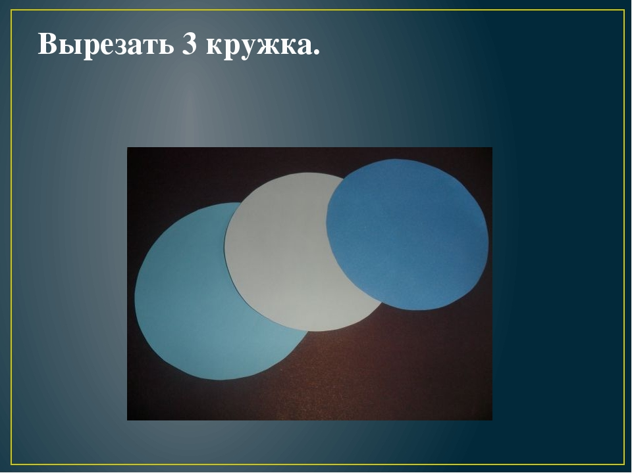
Кружок декоративно-прикладного творчества

Slide 4

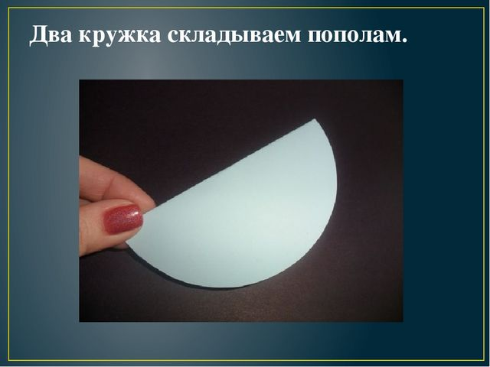

Slide 5

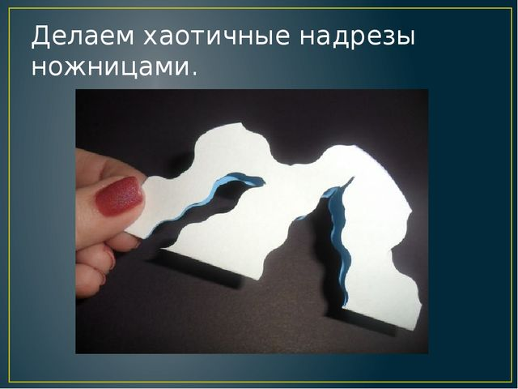

Slide 6
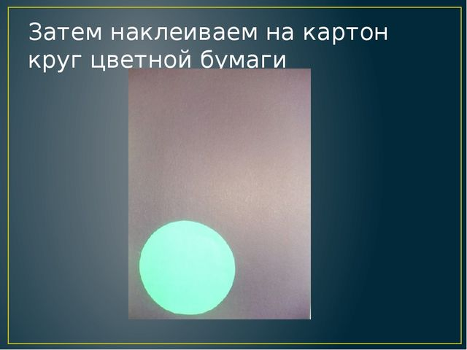

Slide 7
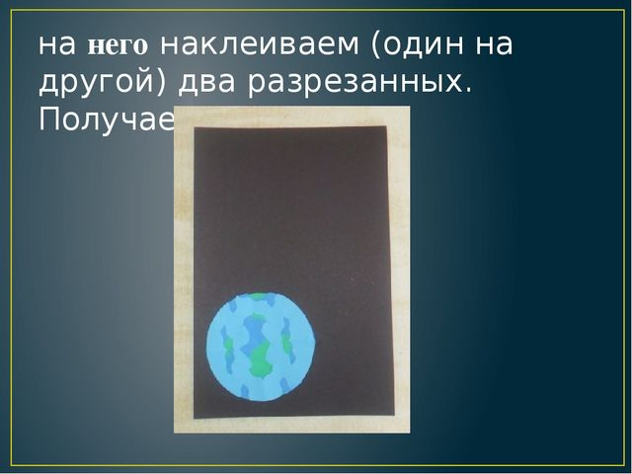

Slide 8
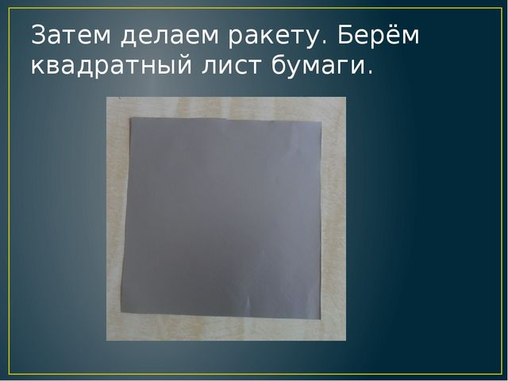

Slide 9
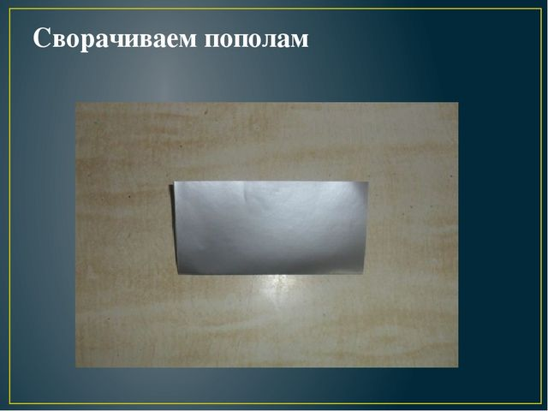

Slide 10
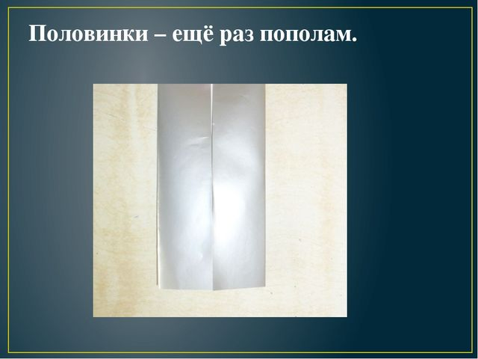

Slide 11
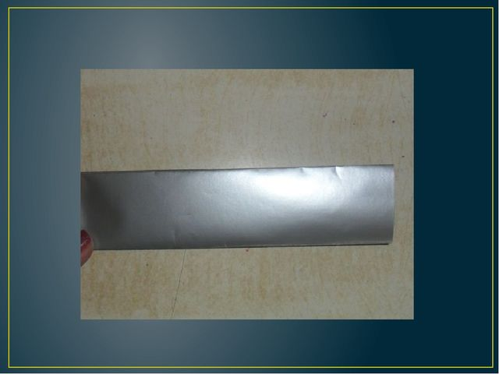
Кружок декоративно-прикладного творчества

Slide 12
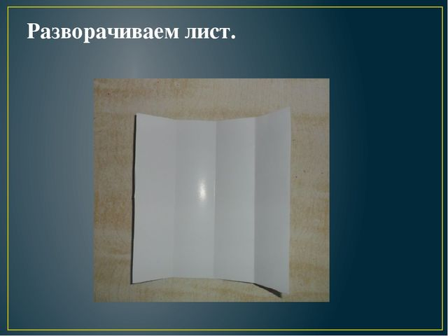

Slide 13
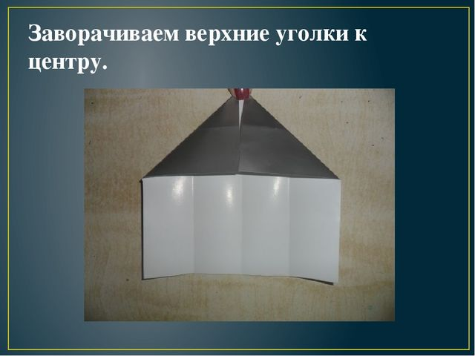

Slide 14
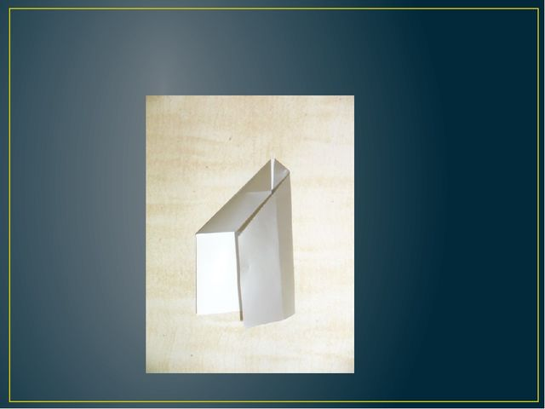

Slide 15
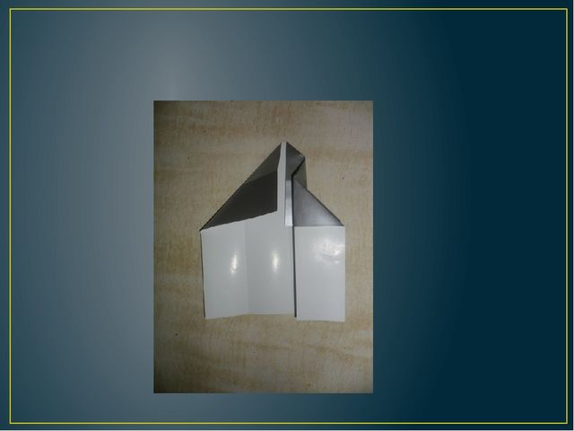
Кружок декоративно-прикладного творчества

Slide 16
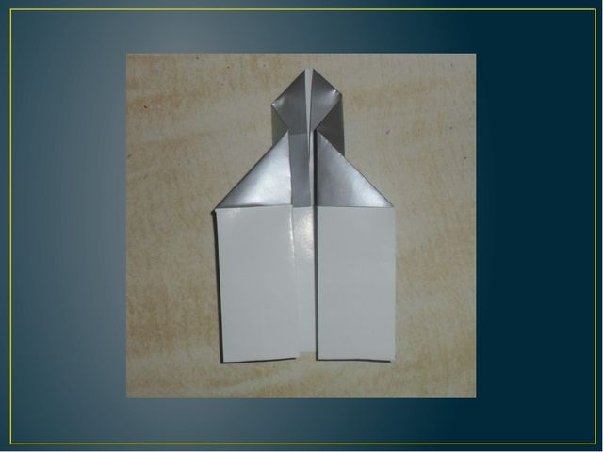

Slide 17
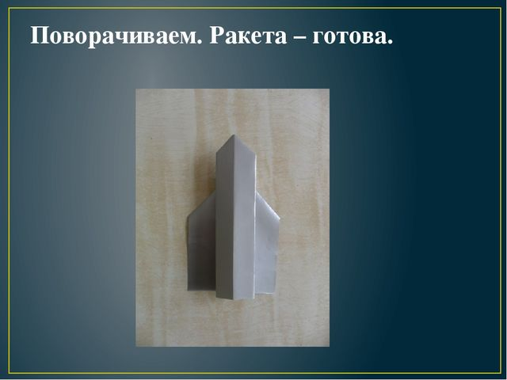

Slide 18
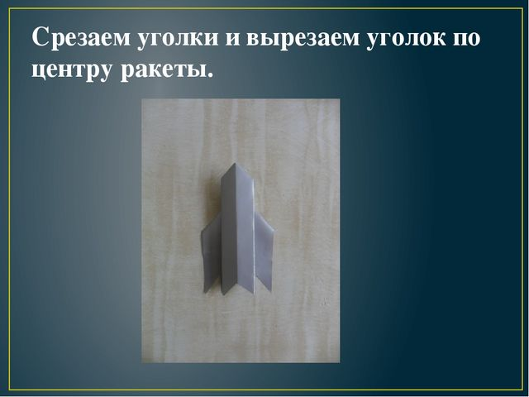
Кружок декоративно-прикладного творчества

Slide 19
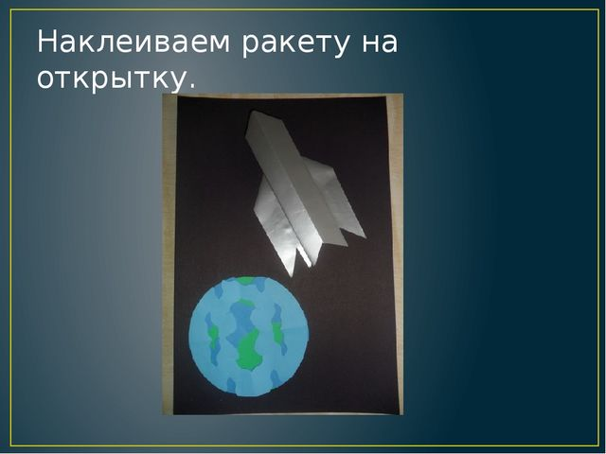

Slide 20
